Slide 1

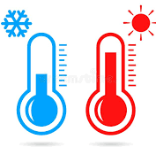
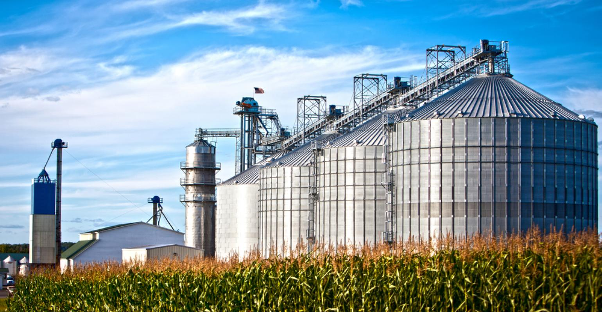
SEVEN SOLUTIONS SOLUÇÕES EM CONTROLE DE TEMPERATURA E UMIDADE
Conheça nossos serviços
Cadastre-se / Login
Atendimento
Sobre

